Slide 1
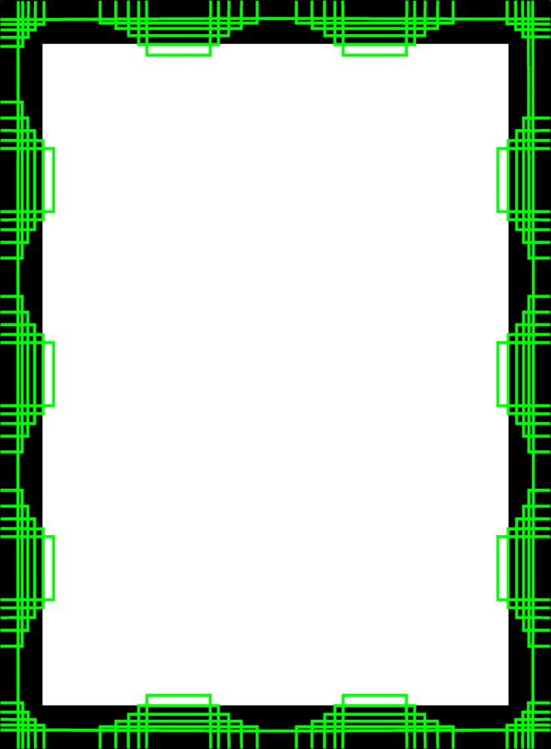
Notes:
Tissages & Créations GD

